Slide 1

ВК 2.1. ЛОГІКА. ФОРМАЛЬНА ЛОГІКА
Вінницький національний медичний університет
ім. М.І. Пирогова МОЗ України
КАФЕДРА ФІЛОСОФІЇ ТА СУСПІЛЬНИХ НАУК
СПЕЦІАЛЬНІСТЬ: І2 МЕДИЦИНА
ГАЛУЗЬ ЗНАНЬ: І2 ОХОРОНА ЗДОРОВ’Я ТА СОЦІАЛЬНЕ ЗАБЕЗПЕЧЕННЯ
ОСВІТНЬО-ПРОФЕСІЙНА ПРОГРАМА: «МЕДИЦИНА»
РІВЕНЬ ВИЩОЇ ОСВІТИ: ДРУГИЙ (МАГІСТЕРСЬКИЙ)

Slide 2
ПАСПОРТ ОСВІТНЬОГО КОМПОНЕНТА
ВК 2.1 «ЛОГІКА. ФОРМАЛЬНА ЛОГІКА»
Спеціальність: І2 Медицина
Курс: 2-й, IV семестр
Кредити: 3,0
Форма контролю: залік
Мова: українська, англійська
Пререквізити: базові знання з філософії та соціально-гуманітарних дисциплін

Slide 3
ЧОМУ ВАРТО ОБРАТИ ЦЕЙ КУРС
формує аналітичне мислення
розвиває навички правильної аргументації
вчить виявляти логічні помилки
формує базу для клінічного мислення лікаря
КЛЮЧОВА ПЕРЕВАГА:
вміння правильно мислити та аргументувати → краще клінічне мислення сьогодні

Slide 4
ЩО ВИ БУДЕТЕ ВИВЧАТИ
форми і закони правильного мислення
принципи побудови міркувань
методи доведення та спростування
виявлення логічних помилок
дедуктивні та індуктивні умовиводи
логічні структури суджень і понять
їх значення у науковій і професійній діяльності

Slide 5
ОСНОВНІ ЗАВДАННЯ КУРСУ
формування системи знань про форми мислення та закони логіки;
формування навичок побудови правильних міркувань і аргументації;
формування навичок виявлення та аналізу логічних помилок;
формування навичок логічного аналізу понять, суджень і умовиводів;
формування здатності застосовувати логічні методи у навчальній і професійній діяльності;
формування здатності використовувати логічне мислення при прийнятті обґрунтованих рішень у сфері охорони здоров’я.

Slide 6
Що ви зможете за умови опанування курсу
аналізувати структуру міркувань і визначати їх логічну правильність;
виявляти та пояснювати логічні помилки;
застосовувати закони логіки у професійній діяльності;
використовувати дедуктивні, індуктивні та аналогічні міркування;
здійснювати логічний аналіз понять і суджень;
аргументовано відстоювати позицію у професійній комунікації.

Slide 7
ПІДСУМКОВИЙ КОНТРОЛЬ
ФОРМИ НАВЧАННЯ
Залік:
на останньому практичному занятті
за умов успішного проходження курсу (сума балів
за всі види навчальної діяльності –
122–200 балів)
і відсутності академічної заборгованості.
Лекції
Практичні / Семінарські
Самостійна робота
Індивідуальна самостійна робота

Slide 8
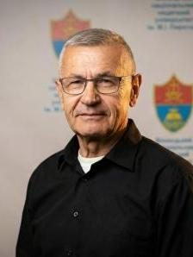
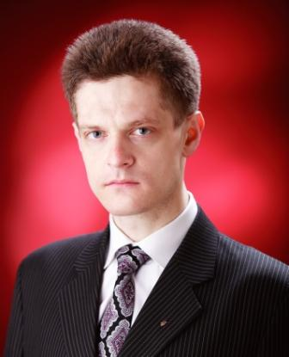
КОНТАКТНА ІНФОРМАЦІЯ
РОЗРОБНИКИ КУРСУ
Вінниця,
вул. Данила Галицького 58а
Кафедра філософії та суспільних наук
philosophy@vnmu.edu.ua
https://www.vnmu.edu.ua/кафедра-філософії#
Доцент Доцент
Куліш П. Л. Беднарчик Т. Р.

